Slide 1
Présentation
Etudiants : Med Amine Dahmani & Nassredine Ben Hamouda
Enseignante : Mme Sahar Ben Yaala
Matiere : Projet
Annees Universitaire : 2021-2022
Etablissement : Tek-Up

Slide 2
Sommaire
Description de l'existant
Spécification des besoin
Thème de Projet
Les Diagramme
Environnement de mise en place du projet
L'architecture micro service

Slide 3
Description de l’existant
Dans Tekup la gestion des stages se réalise manuellement.

Slide 4
Spécification des besoin
la création deux application web et mobile permettant la gestion des stages des trois niveaux dans tekup.
Ces deux applications permettant de realiser les opération suivant:
-Gestion d'utilisateur (admin et enseignant)
-Gestion d'étudiants
-Gestion complète des stages de trois niveaux (demandes, validation, dépôt …)
-Planification de soutenances

Slide 5
Thème de Projet
Le but du projet était la création deux application web et mobile permettant la gestion des stages des trois niveaux dans tekup.
Puisqu'une gestion des stages est un processus compliqué a effectué manuellement. Une idée est posée par les dirigeants, c’est de transformer ce dernier en un processus complètement informatisé pour simplifier et accélérer son accomplissement.
Donc, dans un premier lieu, nous avons discuté la méthodologie que nous devrons la suivre pour réaliser une application qui répond aux différents besoins et contraintes posés. Nous avons discuté le choix des différentes technologies et les langages qui vont être utilisés pour le développement de l’application.
Nous avons aussi attaqué le sujet de la planification des soutenances. Ce dernier a posé pas mal de problèmes concernant une mise en place d’un code générique permettant d’effectuer une planification pour les différents types de stages.
L’application qui sera réalisé va porter un haut niveau de sécurité et une bonne expérience d’utilisation et c’est grâce aux technologies utilisés pour le développement de l’application et grâce aux idées innovantes proposés par l’équipe.

Slide 6
Les acteurs :
-administrateur
-enseignant
-étudiant

Slide 7
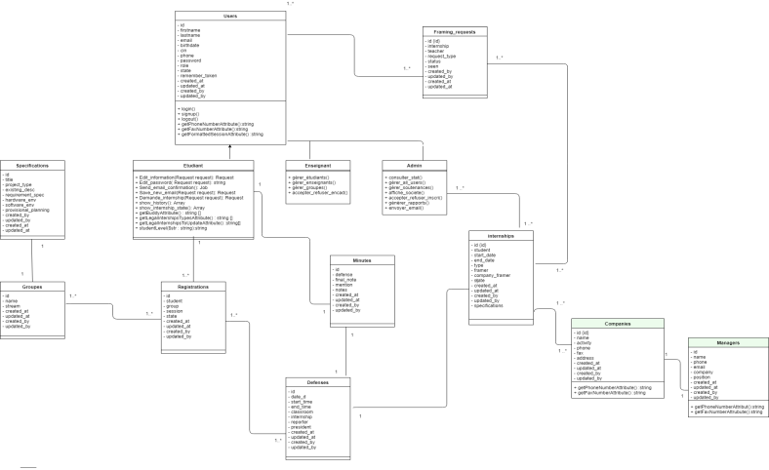
Diagramme de classe :
Use case : demande de stage initiation et perfectionnement

Slide 8
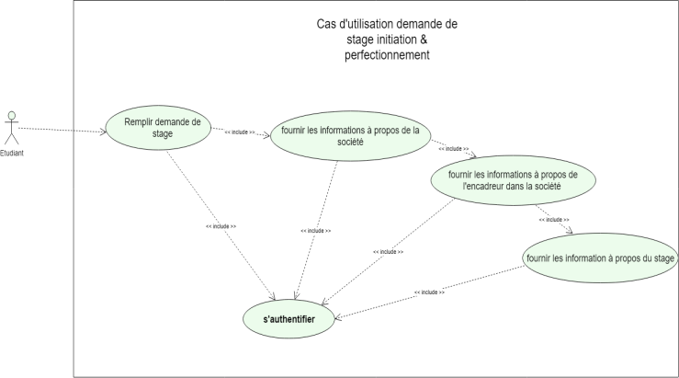

Slide 9
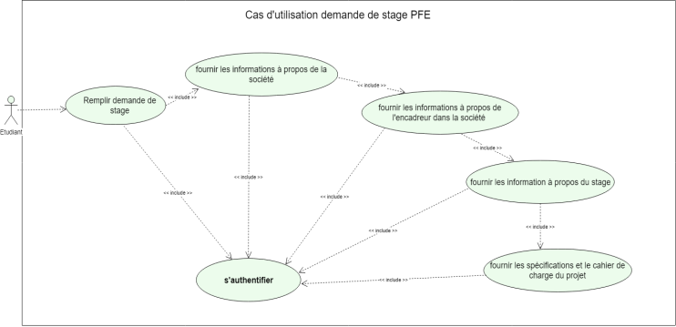

Slide 10
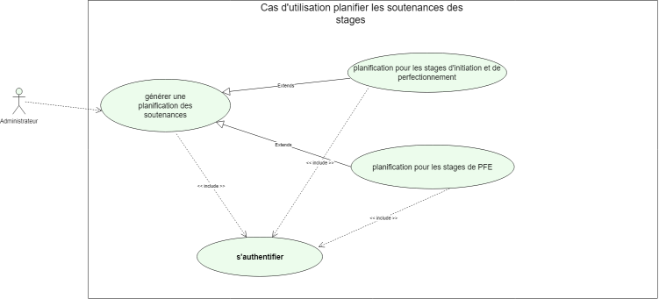

Slide 11
Environnement de mise en place du projet
➢ Environnement Matériel :
deux machine, configurées comme suit :
❖ Machine numéro 1 :
• Machine : ASUS X550V
• Mémoire installer (RAM) :16 Go
• Processeur : Intel® Core™ i7-7700HQCPU @ 2.80GHz 2.81GHz
• Type de système : linux
❖ Machine numéro 2 :
• Machine : Asus
• Mémoire installer (RAM) : 8
• Processeur : i5
• Type de système : Windows

Slide 12
➢ Environnement Logiciel :
❖ Les outils logiciels :
• Web Storm, Spring Tools et intellij pour le développement.
• Google chrome et émulateur android pour la vérification de compatibilité.
• Xamp pour la création de la base de données
• GitHub, Trello et Slack pour la gestion de projet
• Postman pour le test des apis
• AWS pour le déploiement des services
❖ Les langages :
• Spring boot et spring cloud pour l’administration du site (web services).
• React js pour la partie web front.
• React native pour la partie mobile.
• Base de données MySQL

Slide 13
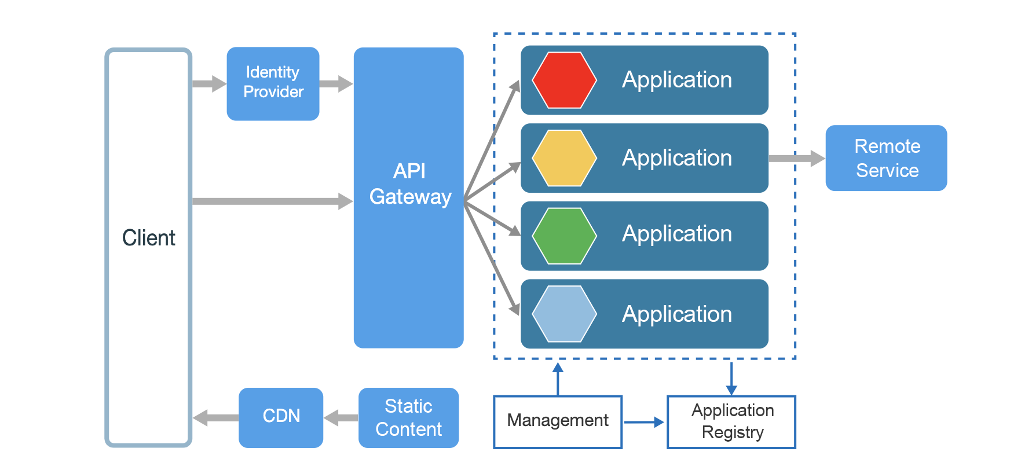
L'architecture micro service
L'utilisation d'une architecture de micro-services permet d'assurer l'évolutivité et la disponibilité du système. Cela facilite également l'ajout d'un nouvel avenir au système. Aussi l'utilisation de réagir dans le frontend contribuera à accélérer le développement du produit dans la période mentionnée

